Slide 1
55-3
These materials are by the Kongki Ka Project and are made available to you under the terms of the Creative Commons Attribution ShareAlike license 4.0.
You have permission to share and redistribute these materials in any format and to make reasonable revisions and adaptations of this translation, provided that:
You include the above licence and source information.
If you redistribute these materials or create derivatives, you must distribute your contributions under the same license as the original.
The Holy Bible, Berean Standard Bible, BSB is produced in cooperation with Bible Hub, Discovery Bible, OpenBible.com, and the Berean Bible Translation Committee. This text of God's Word has been dedicated to the public domain.
Tibetan text is from the The Holy Bible in Modern Literary Tibetan, New Tibetan Bible translation.
This translation is made available under the terms of the Creative Commons Attribution-NonCommercial-NoDerivatives 4.0 International license.
Notes:
Ch Kham

Slide 2
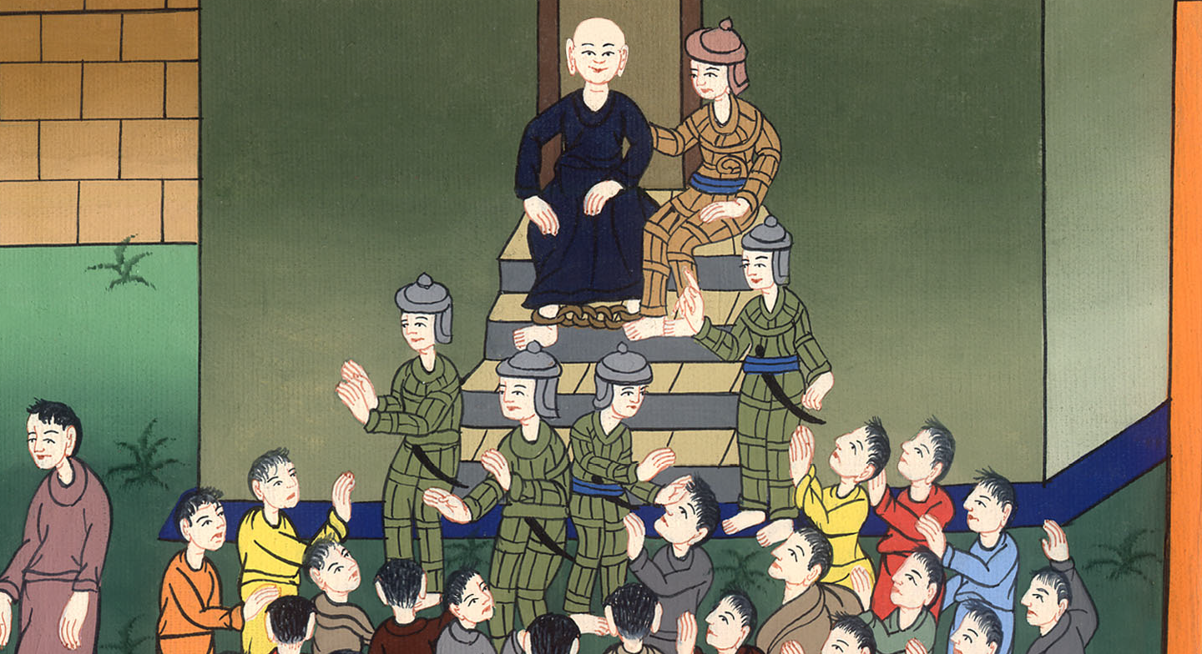
མཛད་འཕྲིན 22
པའུ་ལུས་རང་སྐྱོབ་ཀྱི་གཏམ་བཤད་པ།

Slide 3
མཛད་འཕྲིན 22
པའུ་ལུས་རང་སྐྱོབ་ཀྱི་གཏམ་བཤད་པ།
Paul Addresses the Crowd – Acts 21:40 – 22:29

Slide 4
མཛད་འཕྲིན 22
པའུ་ལུས་རང་སྐྱོབ་ཀྱི་གཏམ་བཤད་པ།
This work is licensed under a Creative Commons Attribution-ShareAlike 4.0 International License

Slide 5
40Having received permission, Paul stood on the steps and motioned to the crowd. A great hush came over the crowd, and he addressed them in Hebrew:
40སྟོང་དཔོན་གྱིས་ཀྱང་ཆོག་མཆན་གནང༌བས། ཕོལ་ལོལ་རྡོ་སྐས་ཀྱི་སྟེང་དུ་ཡར་ལངས་ནས་མི་རྣམས་ལ་ཕྱག་བརྡ་བྱས་པ་དང་མི་ཐམས་ཅད་དལ་ཅག་གེར་བསྡད༌དོ།།

Slide 6
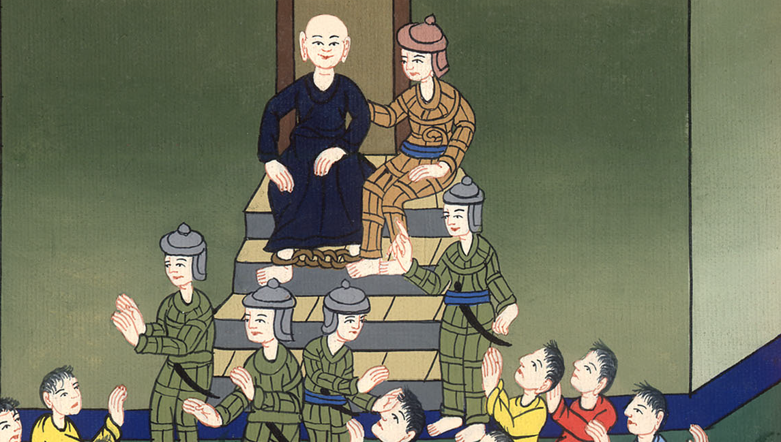
མཛད་འཕྲིན 21:40

Slide 7
1“Brothers and fathers, listen now to my defense before you.” 2When they heard him speak to them in Hebrew, they became even more silent.
1དེ་ནས་ཕོལ་ལོལ་གྱིས་ཨིབ་རིའི་མི་རིགས་ཀྱི་སྐད་ཀྱིས་མི་ཚོགས་ལ་འདི་ལྟར་གསུངས་པ་སྟེ། ཕ་ཁུ་སྤུན་ཟླ༌རྣམ་པ། ངས་ད་ལྟ་ཁྱོད་རྣམས་ལ་དག་འབུད་བྱེད་པར་ཉོན་ཅིག་ཅེས་གསུངས་པ༌དང༌། 2མི་རྣམས་ཀྱིས་ཁོང་གིས་ཨིབ་རིའི་མི་རིགས་ཀྱི་སྐད་སྨྲས་པ་ཐོས་ནས་སྔར་ལས་ཀྱང་གྲགས་འགུལ་མེད་པར་གྱུར་ཏོ།། …

Slide 8
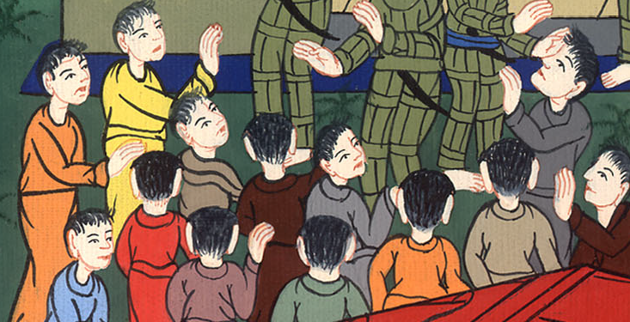
མཛད་འཕྲིན 22:1,2

Slide 9
Then Paul declared, 3“I am a Jew, born in Tarsus of Cilicia, but raised in this city. I was educated at the feet of Gamaliel in strict conformity to the law of our fathers. I am just as zealous for God as any of you here today.
ཡང་ཕོལ་ལོལ་གྱིས་འདི་སྐད༌དུ། 3ང་རང་ཡང་ཡ་ཧུ་དཱའི་མི་རིགས་ཡིན་ཞིང་ཀི་ལིག་ཡཱ་ཡུལ་གྱི་ཐཱར་ཟི་རུ་སྐྱེས༌ལ། གྲོང་ཁྱེར་འདི་ནས་ནར་སོན་པ༌དང༌། གཱ་མ་ཨེལ་གྱི་ཞབས་དྲུང་ནས་བདག་ཅག་གི་ཕ་མེས་ཀྱི་བཀའ་ཁྲིམས་དམ་པོ་བཞིན་སྦྱངས༌པ་བྱས་ཤིང༌། ཁྱོད་རྣམས་ཀྱིས་དེ་རིང་ཅི་ལྟར་བྱེད་པ་བཞིན་ངས་ཀྱང་དཀོན་མཆོག་ལ་བརྩོན་སེམས་ཆེན་པོ་བཅངས་མྱོང༌བ་ཡིན།

Slide 10
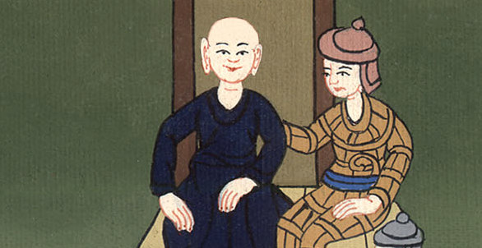
མཛད་འཕྲིན 22:3

Slide 11
4I persecuted this Way even to the death, detaining both men and women and throwing them into prison,
4ངས་ཀྱང་མཱ་ཤི་ཀའི་ཆོས་ཀྱི་ལམ་དེ་ལ་ཞུགས་པའི་མི་རྣམས་ལ་གནོད་འཚེ་བྱས་ཤིང་འཆི་ལམ་དུ་བརྫངས་པ༌དང༌། སྐྱེས་ཕོ་མོ་སུ་ཡིན་ཡང་བཙན་བཟུང་བྱས་ནས་བཙོན་དུའང་བཅུག་མྱོང༌།

Slide 12
མཛད་འཕྲིན 22:4

Slide 13
5So I went there (to Damascus) to bring these people as prisoners to Jerusalem to be punished.
6“I had almost reached Damascus. About noon a bright light from heaven suddenly flashed around me.
5བདག་གི་དོན་འདིར་མཆོད་དཔོན་ཆེན་པོ་དང་རྒན་པོ་ཐམས་ཅད་ཀྱིས་ཀྱང་བདེན་དཔང་བྱས་ཆོག༌ལ། ངས་ཁོང་རྣམས་ཀྱིས་དཱ་མེ་སེག་གི་སྤུན་ཟླ་རྣམས་ལ་བྲིས་པའི་འཕྲིན་ཡིག་ཁྱེར༌ཏེ། དེར་ཡོད་པའི་རྗེས་འབྲང་པ་རྣམས་བཙན་བཟུང་བྱས་ནས་ཉེས་ཆད་གཅོད་པ་དང་དེ་དག་ཡེ་རུ་སཱ་ལེམ་དུ་ཚུར་འཁྲིད་པའི་ཕྱིར་དཱ་མེ་སེག་ལ་ཆས་པ་དང༌། 6ང་རང་དཱ་མེ་སེག་ཏུ་སླེབས་ལ་ཉེ་བའི་ལམ་དུ་ཉིན་གུང་ཙམ་ལ། གློ་བུར་ཉིད་ལ་ནམ་མཁའི་ཞིང་ཁམས་ནས་འོད་ཆེན་པོ་ཞིག་བདག་གི་ཕྱོགས་བཞིར་འཁྱུགས་ཤིང་འཚེར་བ་དང་།

Slide 14
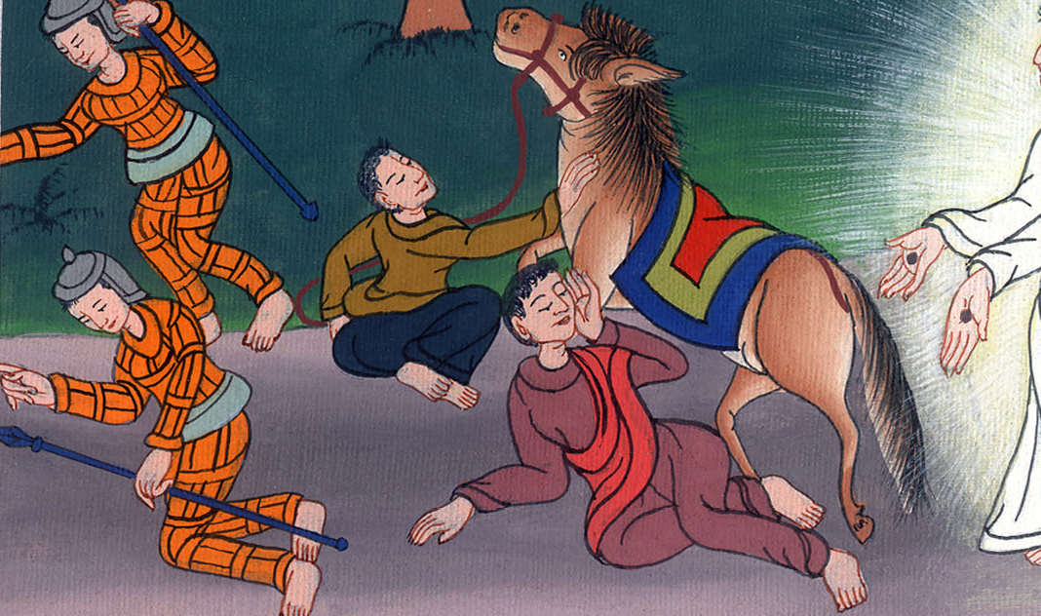
མཛད་འཕྲིན 22:5,6

Slide 15
7I fell to the ground and heard a voice say to me, ‘Saul, Saul, why do you persecute Me?’
8‘Who are You, Lord?’ I asked.
‘I am Jesus of Nazareth, whom you are persecuting,’ He replied.
7ང་རང་སར་འགྱེལ་ཞིང་སྐད་སྒྲ་ཞིག་གྲགས་པ༌སྟེ། ཀྱེ། སོ༌ལོ། སོ་ལོ། ཁྱོད་ཀྱིས་བདག་ལ་གནོད་འཚེ་བྱེད་དོན་ཅི་ཡིན་ནམ་ཞེས་གསུངས་པ་ཐོས་ཤིང༌། 8ངས་གཙོ་བོ་ལགས་ཁྱེད་རང་སུ་ཡིན་ནམ་ཞེས་ཞུས་པ༌ལ། ཁོང་གིས་འདི་སྐད༌དུ། བདག་ནི་ཁྱོད་ཀྱིས་གནོད་འཚེ་བྱེད་བཞིན་པའི་ནཱ་ཙ་རེལ་པ་ཡེ་ཤུ་ཡིན་ཞེས་གསུངས་སོ།།

Slide 16
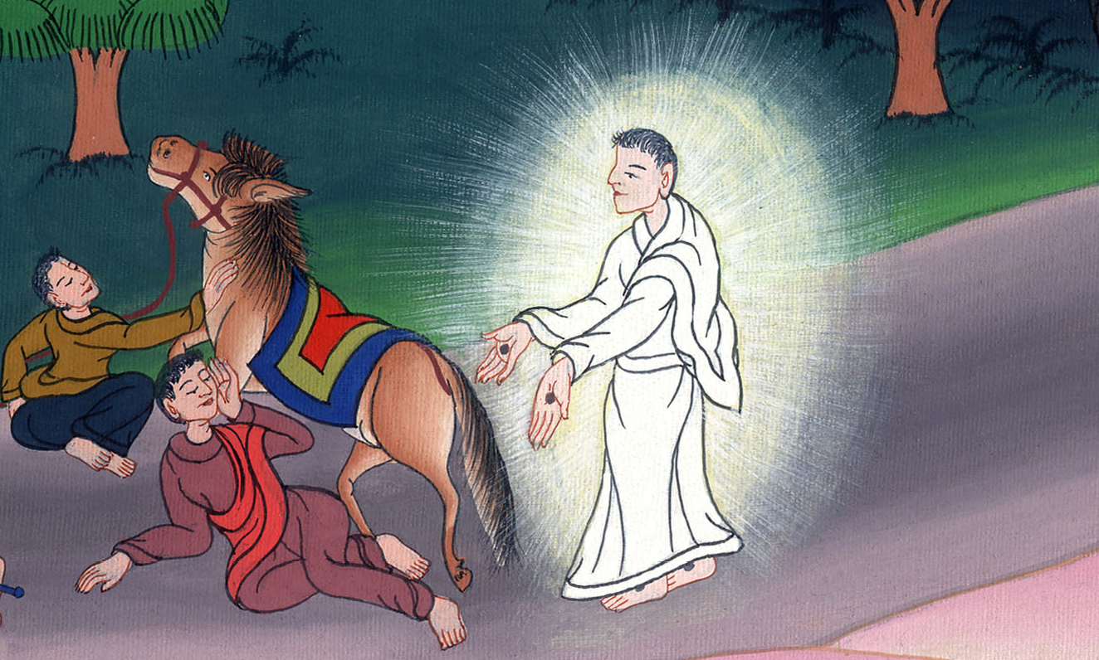
མཛད་འཕྲིན 22:7,8

Slide 17
10Then I asked, ‘What should I do, Lord?’
‘Get up and go into Damascus,’ He told me. ‘There you will be told all that you have been appointed to do.’
11Because the brilliance of the light had blinded me, my companions led me by the hand into Damascus.
10དེ་ནས་ངས་གཙོ་བོ༌ལགས། ངས་ཅི་བྱ་འོས་སམ་ཞེས་ཞུས་པ༌ལ། ཡང་ཁོང་གིས་འདི་སྐད༌དུ། ཁྱོད་ཡར་ལངས་ནས་དཱ་མེ་སེག་ལ་སོང༌དང༌། དེ་རུ་ཁྱོད་ཀྱིས་ཅི་བྱ་དགོས་པ་ཐམས་ཅད་ཁྱོད་ལ་སྟོན་ངེས་ཡིན་ཞེས་གསུངས་སོ།། 11འོད་ཆེན་པོ་དེའི་གཟི་མདངས་ཀྱི་རྐྱེན་གྱིས་ངའི་མིག་གིས་ཅི་ཡང་མཐོང་མ་ཐུབ༌པས། ལམ་གྲོགས་དག་གིས་ངའི་ལག་པར་འཇུས་ཏེ་ང་རང་དཱ་མེ་སེག་ལ་ཁྲིད་དོ།།

Slide 18
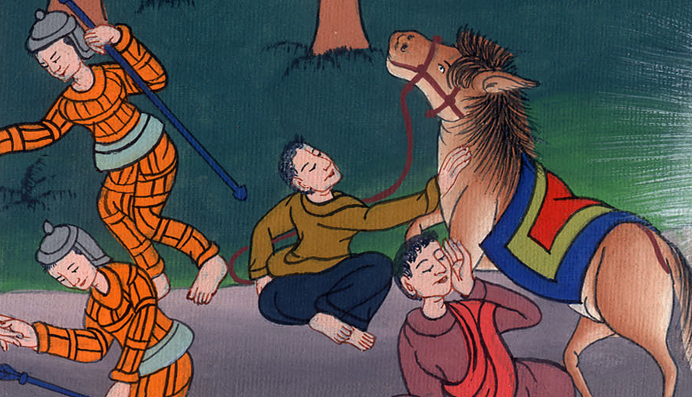
མཛད་འཕྲིན 22:10,11
མཛད་འཕྲིན 22:10,11

Slide 19
12There a man named Ananias, a devout observer of the law who was highly regarded by all the Jews living there,
12གནས་དེར་མིང་ལ་ཨ་ནན་ཡཱ་བྱ་བ་བཀའ་ཁྲིམས་ལྟར་དཀོན་མཆོག་ལ་དད་མོས་ཡོད་པ༌དང༌། ཁོ་རང་ནི་གནས་དེའི་ཡ་ཧུ་དཱ་པ་ཐམས་ཅད་ཀྱིས་བསྟོད་བསྔགས་བྱེད་པའི་མི་ཞིག་ཀྱང༌ཡིན།

Slide 20
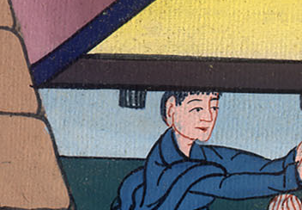
མཛད་འཕྲིན 22:12

Slide 21
13came and stood beside me. ‘Brother Saul,’ he said, ‘receive your sight.’ And at that moment I could see him.
13དེ་ནས་ཁོ་རང་བདག་གི་གམ་དུ་ཡོང་སྟེ་ན༌རེ། སྤུན་ཟླ་སོ་ལོ༌ལགས། ཁྱོད་ཀྱི་མིག་གིས་མཐོང་ནུས་པར་གྱུར་ཅིག་ཅེས་གསུངས་པའི་དུས་དེ་ཉིད་ལ་ངས་ཀྱང་ཁོ་རང་མཐོང་བར་གྱུར་ཏོ།།

Slide 22
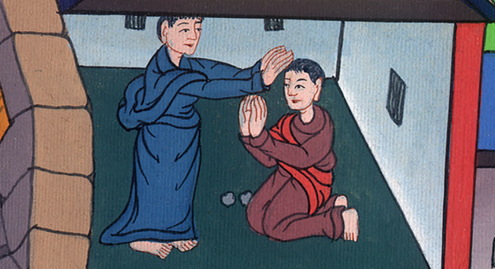
མཛད་འཕྲིན 22:13

Slide 23
14Then he said, ‘The God of our fathers has appointed you to know His will, and to see the Righteous One, and to hear His voice.
14ཡང་ཨ་ནན་ཡཱ་ན༌རེ། བདག་ཅག་གི་མེས་པོའི་དཀོན་མཆོག་གིས་རང་ཉིད་ཀྱི་དགོངས་པ་རྟོགས་པ་དང་སྐྱེས་བུ་རྣམ་དག་དེ་ཉིད་ལ་མཇལ་བ་དང་ཁོང་གི་ཞལ་ནས་གསུངས་པའི་བཀའ་ཐོས་པའི་ཕྱིར་ཁྱོད་རང་བདམས་པར་མཛད།

Slide 24
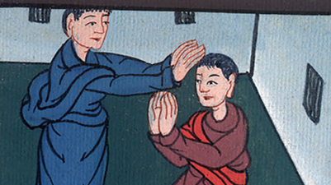
མཛད་འཕྲིན 22:14

Slide 25
15You will be His witness to everyone of what you have seen and heard. 16And now what are you waiting for? Get up, be baptized, and wash your sins away, calling on His name.’
15རྒྱུ་མཚན་ནི་ཁྱོད་ཀྱིས་གང་ཞིག་མཐོང་ཐོས་སུ་གྱུར་པ་རྣམས་མི་ཐམས་ཅད་ལ་སྨྲས་ཏེ་ཁོང་ཉིད་ལ་བདེན་དཔང་བྱེད་ངེས་པའི་ཕྱིར༌རོ།། 16ད་ལྟ་ཁྱོད་ཀྱིས་དུས་འགྱངས་བྱེད་དོན༌ཅི། ཡར་ལོངས༌དང༌། ཁྲུས་གསོལ་ལ་ཞུགས༌དང༌། སྐྱབས་མགོན་ཡེ་ཤུའི་མཚན་ལ་ཞུས་ནས་རང་གི་སྡིག་པ་འདག་པར་གྱིས་ཞེས་སྨྲས༌སོ།།

Slide 26
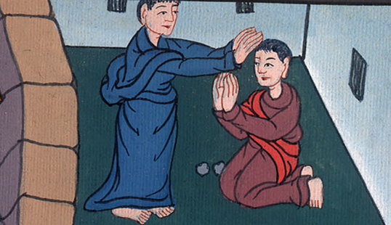
མཛད་འཕྲིན 22:15,16

Slide 27
17Later, when I had returned to Jerusalem and was praying at the temple, I fell into a trance 18and saw the Lord saying to me, ‘Hurry! Leave Jerusalem quickly, because the people here will not accept your testimony about Me.’
17དེའི་རྗེས་སུ་ང་རང་ཡེ་རུ་སཱ་ལེམ་དུ་ཕྱིར་ལོག༌སྟེ། མཆོད་ཁང་ནས་གསོལ་བ་འདེབས་པའི་ཚེ༌ན། དྲན་པ་འཆལ་བར་གྱུར་ཅིང༌། 18གཙོ་བོས་བདག་ལ་འདི་སྐད༌དུ། ཁྱོད་ཀྱིས་ང་རང་ལ་བདེན་དཔང་བྱེད་པའི་དོན་འདི་མི་དེ་རྣམས་ཀྱིས་དང་དུ་མི་ལེན༌པས། ཁྱོད་རང་མྱུར་དུ་ཡེ་རུ་སཱ་ལེམ་དང་འབྲལ་བར་གྱིས་ཞེས་གསུངས་པ་མཐོང་ལམ་དུ་མངོན་ནོ།།

Slide 28
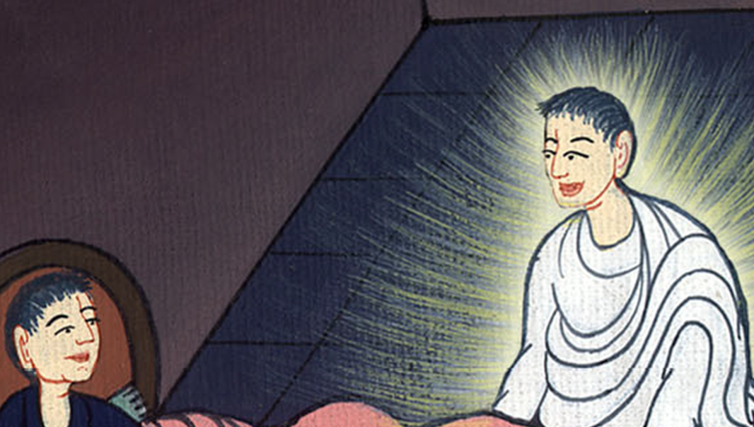
མཛད་འཕྲིན 22:17,18

Slide 29
19“ ‘Lord,’ I replied, ‘these people know what I used to do. I went from one synagogue to another and put believers in prison. I also beat them.
19དེ་ནས་ངས་འདི་ལྟར་ཞུས༌པ་སྟེ། ཀྱེ་གཙོ་བོ་ལགས། ངས་དེ་སྔར་ཁྱེད་ལ་དད་པའི་མི་རྣམས་ཆོས་ཁང་རེ་རེ་ནས་བཙོན་དུ་བཅུག་ཅིང་གཅར་རྡུང་བྱས་མྱོང་བ༌དང༌།

Slide 30
མཛད་འཕྲིན 22:19

Slide 31
20And when the blood of Your witness Stephen was shed, I stood there giving my approval and watching over the garments of those who killed him.’
20ཁྱེད་ལ་བདེན་དཔང་བྱེད་མཁན་སི་ཏེ་ཕཱན་གྱི་ཁྲག་བཞུར་བའི་དུས༌སུ། ང་རང་ཡང་གནས་དེར་ལངས་བསྡད་ཡོད་པ་དང་དགའ་སྤྲོ་སྐྱེས། ངས་ཁོ་རང་གསོད་མཁན་དག་གི་གྱོན་གོས་བདག་གཉེར་བྱས་པའང་མི་དེ་རྣམས་ཀྱིས་ཤེས་པ་ཡིན་ཞེས་ཞུས་པ༌ན།

Slide 32
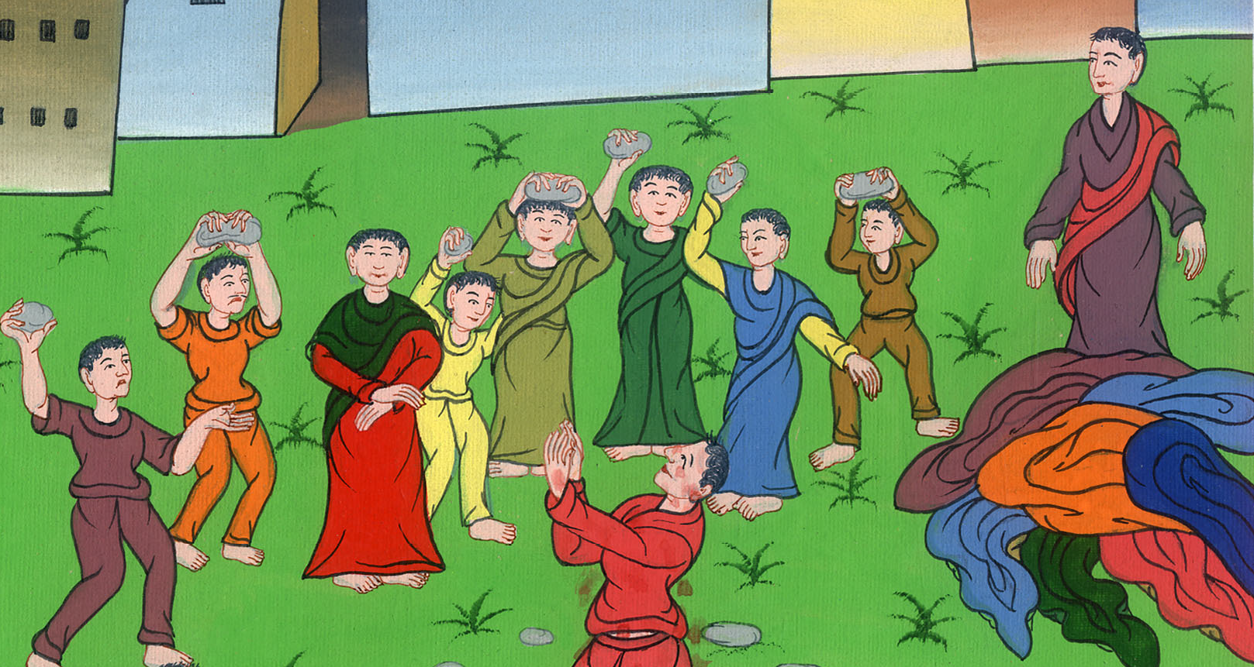
མཛད་འཕྲིན 22:20

Slide 33
21Then He said to me, ‘Go! I will send you far away to the Gentiles.’” 22The crowd listened to Paul until he made this statement. Then they lifted up their voices and shouted, “Rid the earth of him! He is not fit to live!”
21ཡང་ཁོང་གིས་བདག་ལ་འདི་སྐད༌དུ་གསུངས་པ་སྟེ། ཁྱོད་རང་སོང༌དང༌། ངས་ཁྱོད་རང་རྒྱང་ཐག་རིང་བའི་ཕྱི་ཕྱོགས་པ་རྣམས་ཀྱི་གམ་དུ་མངག་པར་བྱའོ་ཞེས་པའོ་ཞེས་གསུངས་སོ།། 22དེ་ནས་ཕོལ་ལོལ་གྱིས་དེ་སྐད་གསུངས་ནས་མཚམས་འདིར་སླེབས་ཤིང་མི་ཚོགས་ཀྱིས་གཏམ་དེར་མཉན་པ་དང་སྐད་ཆེན་པོ་བརྒྱབ་སྟེ་ན༌རེ། མི་འདི་ལྟ་བུ་ནི་འཇིག་རྟེན་འདིར་གསོན་མི་འོས་པས་སོད་ཅིག་ཅེས་སྨྲས༌ཤིང༌།

Slide 34
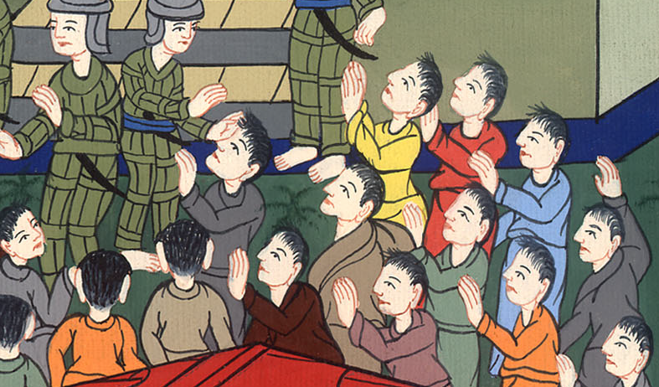
མཛད་འཕྲིན 22:21,22

Slide 35
24the commander ordered that Paul be brought into the barracks. He directed that Paul be flogged and interrogated to determine the reason for this outcry against him.
24དེ་ནས་སྟོང་དཔོན་གྱིས་ཁོང་ཉིད་དམག་སྒར་གྱི་ནང་ལ་འཁྲིད་དུ་བཅུག་པ༌དང༌། མི་ཚོགས་ཀྱིས་ཁོང་ཉིད་ལ་དེ་ལྟར་འུར་རྒྱག་པའི་དོན་ཅི་ཡིན་པ་ཤེས་པའི༌ཕྱིར། རྟ་ལྕག་གིས་གཞུས་ཏེ་ནན་འདྲི་བྱེད་པའི་བཀའ་བསྒོས་སོ།།

Slide 36
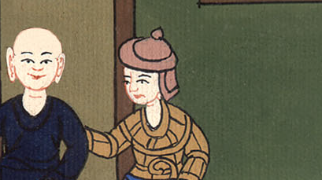
མཛད་འཕྲིན 22:24

Slide 37
25But as they stretched him out to strap him down, Paul said to the centurion standing there, “Is it lawful for you to flog a Roman citizen without a trial?”
25དེ་ནས་ཕོལ་ལོལ་ཁོང་ཉིད་རྒྱུན་བུས་བཀྱིགས་མ་ཐག་རང་ཉིད་ཀྱི་གམ་དུ་ལངས་སྡོད་པའི་བརྒྱ་དཔོན་ལ་འདི་སྐད༌དུ། ཁྱོད་ཅག་གིས་བཅའ་ཁྲིམས་ལྟར་རོ་མཱ་པ་ཞིག་ལ་ཉེས་ཆད་མ་བཅད་ནའང་གཅར་རྡུང་བྱས་ཆོག་གམ་ཞེས་གསུངས་པ༌ལ།

Slide 38
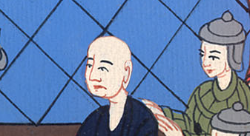
མཛད་འཕྲིན 22:25

Slide 39
26On hearing this, the centurion went and reported it to the commander. “What are you going to do?” he said. “This man is a Roman citizen.”
26བརྒྱ་དཔོན་གྱིས་གཏམ་དེ་ཐོས་པ་དང་སྟོང་དཔོན་གྱི་དྲུང་དུ་སོང་སྟེ་ན༌རེ། མི་འདི་ནི་རོ་མཱ་པ་ཞིག་ཡིན་པས་ཁྱེད་ཀྱིས་ཅི་བྱེད་འདོད་དམ་ཞེས་སྨྲས་སོ།།

Slide 40
མཛད་འཕྲིན 22:26

Slide 41
27The commander went to Paul and asked, “Tell me, are you a Roman citizen?”
“Yes,” he answered.
27དེ་ནས་སྟོང་དཔོན་ཕོལ་ལོལ་གྱི་དྲུང་དུ་སོང་སྟེ་ན་རེ། ཁྱོད་ནི་རོ་མཱ་པ་ཞིག་ཡིན་མིན་བདག་ལ་ཤོད་ཅིག་ཅེས་དྲིས་པ༌དང༌། ཁོང་གིས་ཡིན་ཞེས་གསུངས་སོ།།

Slide 42
མཛད་འཕྲིན 22:27

Slide 43
28“I paid a high price for my citizenship,” said the commander.
“But I was born a citizen,” Paul replied.
28ཡང་སྟོང་དཔོན་ན༌རེ། བདག་ནི་དངུལ་གྱི་རྫོངས་པ་མང་པོ་བཏང་ནས་རོ་མཱ་རྒྱལ་ཁབ་ཀྱི་རྒྱལ་ཁོངས་སུ་ཞུགས་པ་ཞིག་ཡིན་ཞེས་སྨྲས་པ༌ན། ཕོལ་ལོལ་གྱིས་ང་རང་ནི་སྐྱེས་དུས་ནས་རོ་མཱ་པ་ཞིག་ཡིན་ཞེས་གསུངས་སོ།།

Slide 44
མཛད་འཕྲིན 22:28

Slide 45
29Then those who were about to interrogate Paul stepped back, and the commander himself was alarmed when he realized that he had put a Roman citizen in chains.
29དེ་མ་ཐག་ཕོལ་ལོལ་ལ་འདྲི་གཅོད་བྱེད་པའི་དམག་མི་རྣམས་ཁོང་དང་རྒྱང་བཀྱེད༌པ་རེད། སྟོང་དཔོན་གྱིས་ཀྱང་ཕོལ་ལོལ་ནི་རོ་མཱ་པ་ཞིག་ཡིན་པ་ཤེས་པ་དང་ཐག་པས་བཀྱིགས་པའི་རྐྱེན་གྱིས་འཇིགས་པར་གྱུར༌ཏོ།།

Slide 46
མཛད་འཕྲིན 22:29

